Slide 1
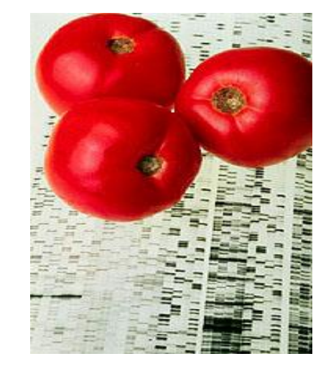
La tecnologia del DNA ricombinante nelle piante

Slide 2
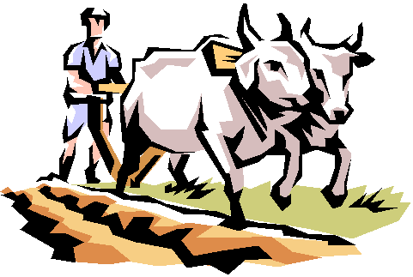
Biotecnologie
Sono tutte quelle tecnologie che usano organismi viventi, o parti di essi allo scopo
di produrre quantità commerciali di prodotti utili all'uomo
di migliorare piante ed animali o sviluppare microrganismi utili per usi specifici
TRADIZIONALI
INNOVATIVE

Slide 3
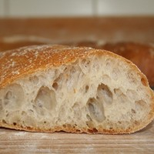
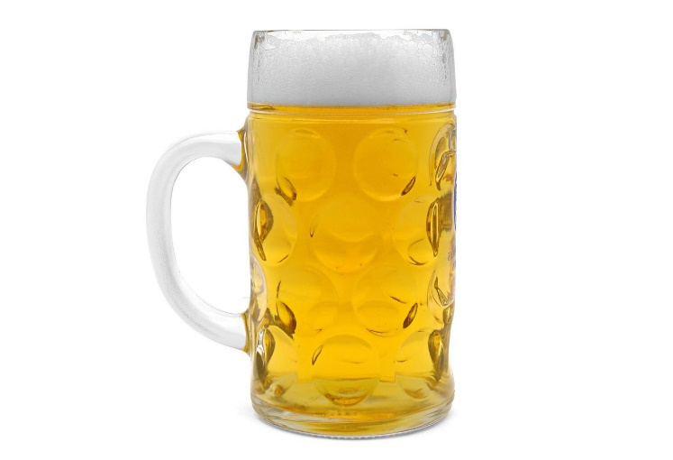
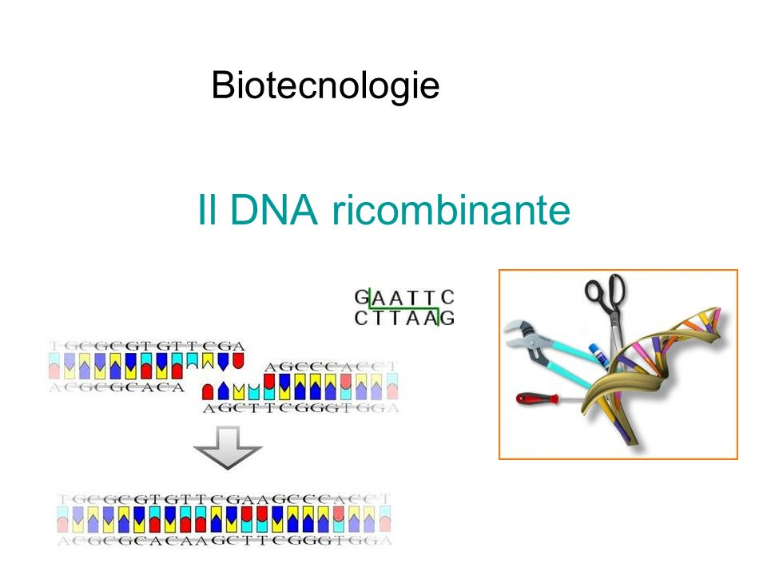
Biotecnologie tradizionali
utilizzate da millenni, nell’agricoltura, nella zootecnica e nello sfruttamento delle attività fermentative dei microrganismi
ESEMPI: lievitati, vino e birra
Biotecnologie innovative
sono tecnologie in cui vengono utilizzate tecniche di ingegneria genetica e manipolazione del materiale genetico con numerose applicazioni in campo scientifico e industriale.
ESEMPI: insulina

Slide 4
Il miglioramento genetico vegetale comprende tre fasi:
Produzione (o identificazione) di variabilità.
• Collezioni di materiali selvatici e coltivati
• Ibridazione (incrocio di 2 o più linee parentali)
• Mutazioni indotte, poliploidia indotta
II. Selezione per le caratteristiche desiderate.
III. Valutazione dei materiali selezionati rispetto alle cultivar commerciali in più ambienti

Slide 5
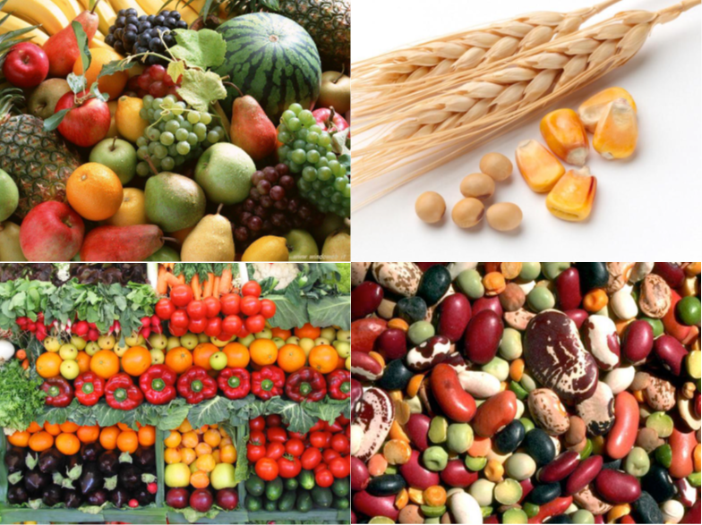
Le piante sono alla base della nostra vita
e sono importanti per la nostra salute

Slide 6
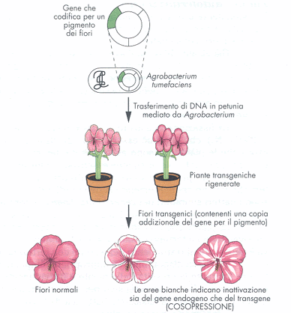
Biotecnologie nelle piante
Tramite incrocio si cambiano le combinazioni genotipiche sfruttando la variabilità genetica presente nella specie
Con la tecnologia del DNA Ricombinante è possibile trasferire caratteri/geni da altre specie
Tramite mutagenesi si può aumentare la variabilità genetica

Slide 7
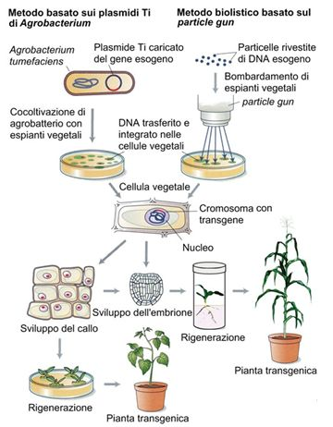
Campi d’impiego delle biotecnologie genetiche
  resistenza a patogeni o stress ambientali (es. produzione di cultivar resistenti alla siccità o malattie)
  caratteri qualitativi in sintonia con l’esigenza dei consumatori e dell’industria
  Adattabilità all’ambiente di coltivazione
  Capacità produttiva

Slide 8
Alcuni esempi di miglioramento genetico
Pollo mutante senza piume
•Si moltiplica più velocemente
•È più resistente al calore
•Permette di risparmiare sullo spiumaggio
Effetto della selezione sulla dimensione della parte commestibile delle piante coltivate
Anguria senza semi: triploide
Fragola poliploide

Slide 9
Alcuni esempi di miglioramento genetico nelle piante
Il POMODORO è stata la prima pianta transgenica messa sul mercato (USA,'94); dimensioni maggiori e conservazione più lunga sono le sue caratteristiche principali.
Il GOLDEN RICE è una varietà di riso OGM prodotta che introduce la via di biosintesi beta-carotene, precursore della vitamina A nelle parti commestibili del riso.
Il più noto alimento transgenico è il MAIS BT, molto più produttivo rispetto al fratello "naturale", grazie alla capacità di uccidere le larve di lepidotteri e di resistere agli erbicidi.

Slide 10
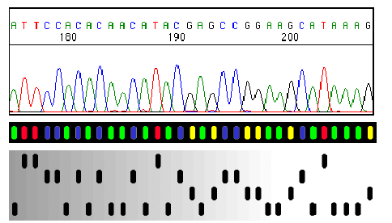
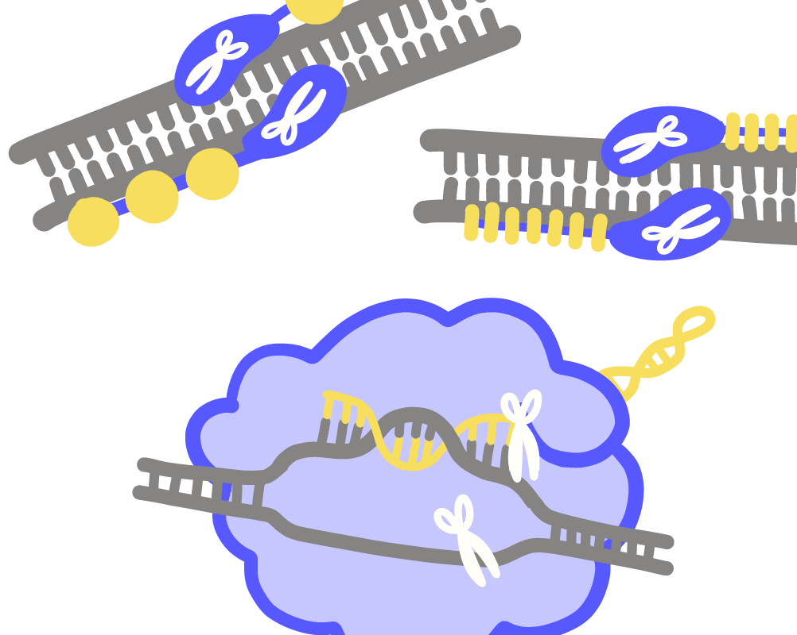
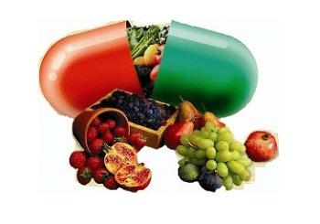
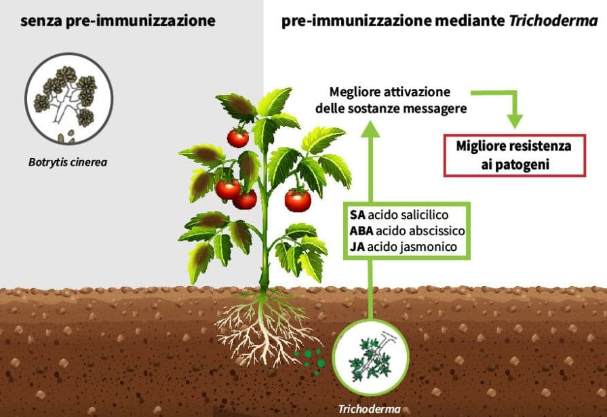
Non c’è agricoltura senza
GENETICA
Principali innovazioni genetiche:
Sequenziamento e caratterizzazione genomi
Sviluppo marcatori genetici per caratterizzazione genetica, mappe genetiche e fisiche, caratterizzazione varietale
Genome editing
Tecniche di coltura in vitro
Alimenti funzionali
Resistenza a patogeni

Slide 11
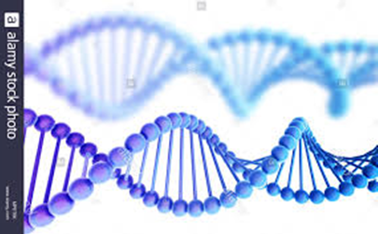
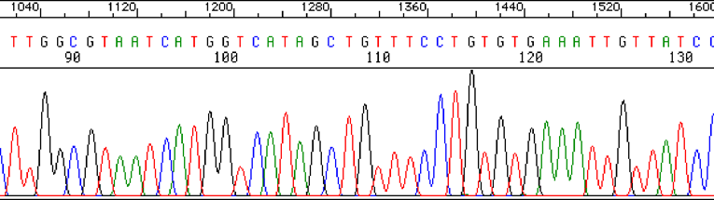
Sequenziamento e caratterizzazione genomi
Il sequenziamento del DNA ha determinato nuove prospettive per la ricerca scientifica in campo umano, animale e vegetale.
informazioni sulla struttura, funzione ed evoluzione di un genoma.
i genomi sequenziati sono: riso, pioppo, vite, mais, melo, pomodoro, patata, pesco e frumento

Slide 12
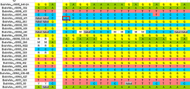
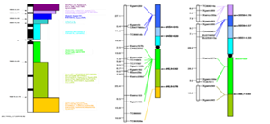
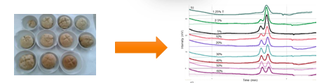
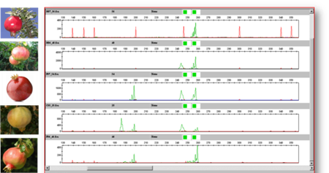
Sviluppo di marcatori genetici
Marcatori molecolari sono tratti genetici distintivi di un individuo i campi d’impiego:
Valutazione della variabilità genetica presente in collezioni di germoplasma e popolazioni naturali
Costruzione di mappe genetiche e identificazione di geni utili
Tracciabilità di filiera e identificazione di frodi alimentari
Identificazione varietale per la tutela dei prodotti locali

Slide 13
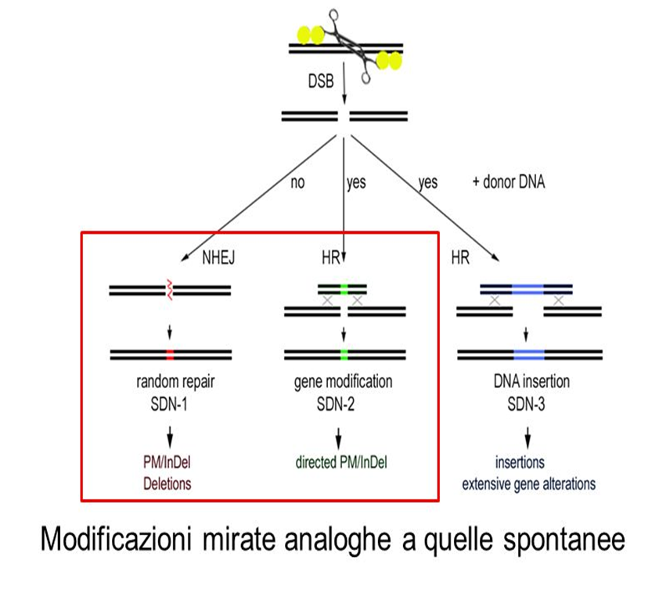
Genome editing o New Breeding Technology
NO OGM!!!
generare in una varietà coltivata una qualsiasi mutazione favorevole senza introdurre nuovi geni.
Il gene è modificato senza altre alterazioni
unica mutazione introdotta è quella che si desidera ottenere.
piante ottenute non sono transgeniche

Slide 14
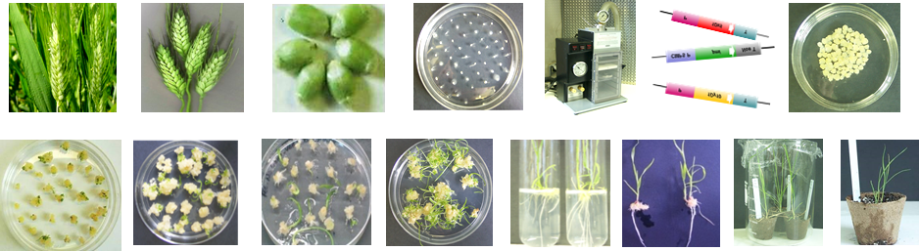
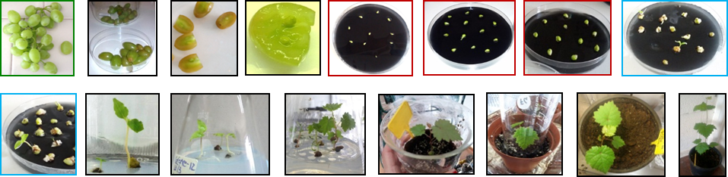
Tecniche di coltura in vitro
L'insieme delle tecniche che consentono di coltivare parti di vegetali su idonei mezzi di coltura e sviluppare una nuova piantina adulta
Coltura in vitro di frumento per la trasformazione genetica
Coltura in vitro di embrioni immaturi per l’ottenimento di varietà di uve apirene

Slide 15
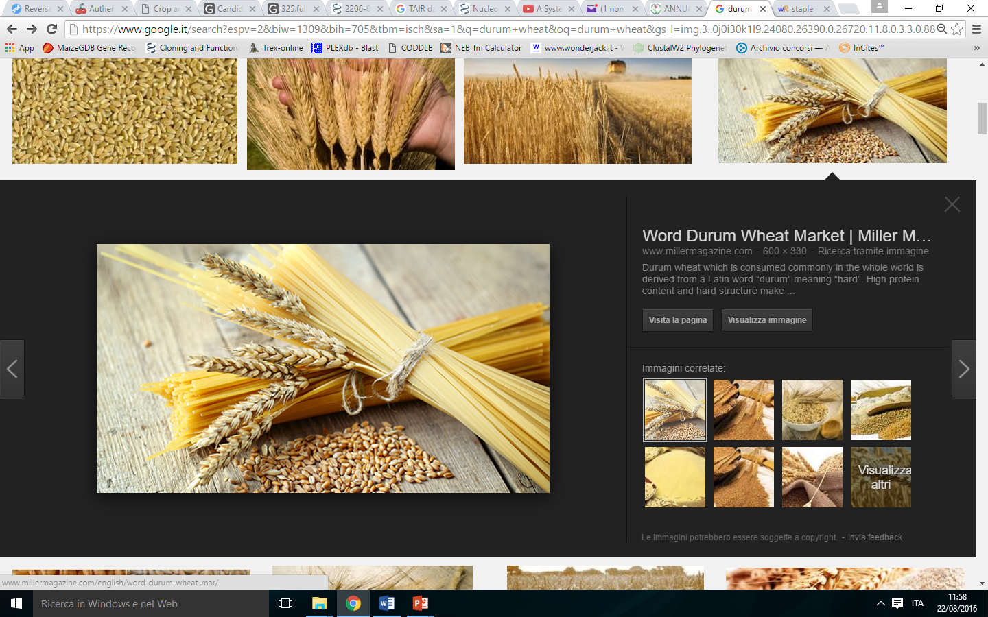
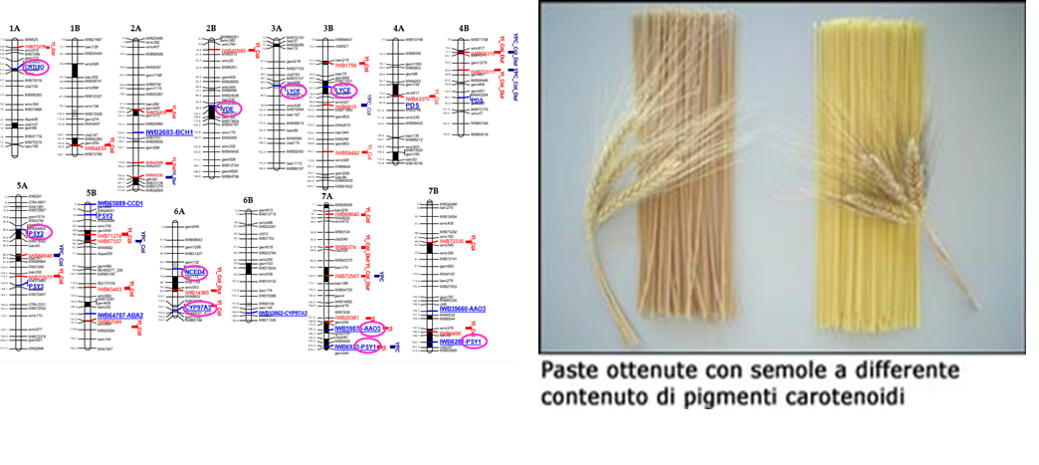
5. Alimenti funzionali: carotenoidi
Sviluppo di linee di frumento duro con elevato contenuto β-carotene
Miglioramento del colore giallo-ambra delle semole mediante isolamento di geni per pigmenti carotenoidi
Pigmenti carotenoidi:
Luteina, vitamina A e β-carotene
paste alimentari con maggiore valore commerciale
elevato valore nutrizionale e proprietà antiossidanti

Slide 16
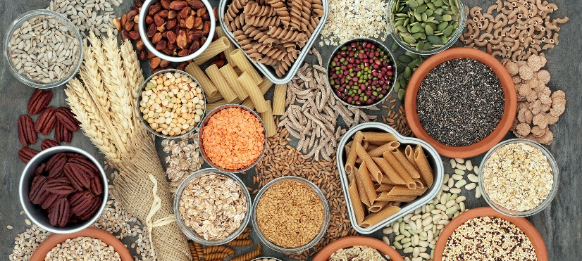
5. Alimenti funzionali: fibre
Attività antitumorale, induzione risposta immunitaria, effetto sul metabolismo glucidico e lipidico
FIBRE
Caratterizzazione dei geni coinvolti nella sintesi delle fibre
Identificazione dei genotipi da utilizzare per il miglioramento genetico del contenuto di β-glucani e arabinoxilani in frumento

Slide 17
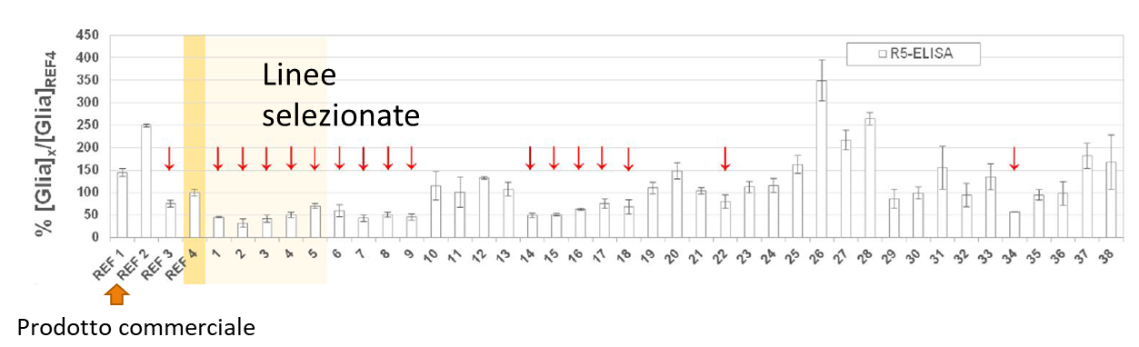
5. Alimenti funzionali: linee con basso indice di glutine
Allergie al frumento
Sensibilizzazione per via digestiva
Sensibilizzazione per via respiratoria
Sensibilizzazione per via cutanea
INNOVAZIONE GENETICA
Linee con bassa componente allergenica rispetto a quelle presenti in commercio

Slide 18
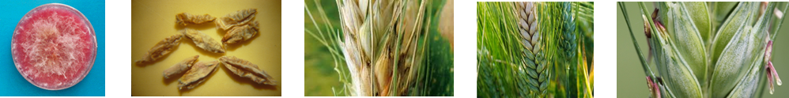
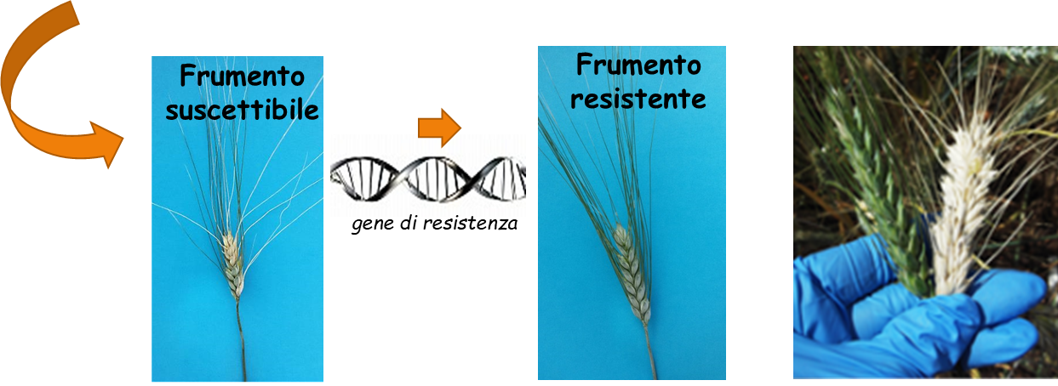
6. Resistenza a patogeni: Fusariosi della spiga
Conseguenze: Perdite quantitative e qualitative: produttività, qualità pastificatoria, contaminazione con micotossine nocive per esseri umani ed animali
Innovazione genetica: Trasferimento della resistenza alla fusariosi della spiga (FHB) dal frumento tenero al frumento duro e costituzione di linee resistenti di frumento tenero e frumento duro con ridotti quantitativi di micotossine

Slide 19
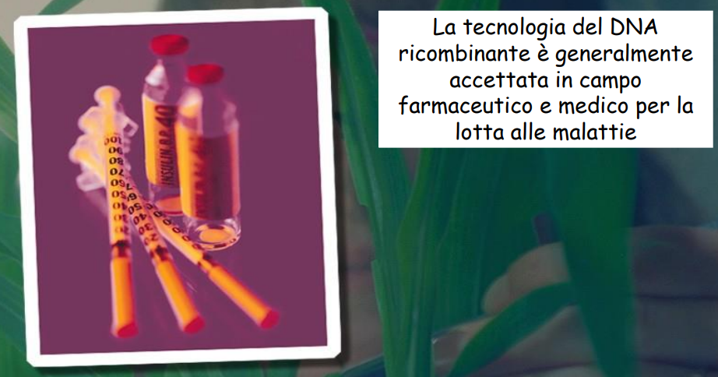
La tecnologia del DNA ricombinante
La tecnologia del DNA ricombinante o ingegneria genetica è l’insieme delle tecniche di laboratorio che consentono di isolare e tagliare brevi sequenze di DNA per trasferirle nel genoma di altre cellule, in modo da modificarne uno o più geni.

Slide 20
Tagliare e incollare il DNA (1)
Per tagliare il DNA in punti specifici i biotecnologi
utilizzano gli enzimi di restrizione, che riconoscono
sequenze palindrome del genoma e creano frammenti
di restrizione di lunghezza diversa.
Attraverso gli enzimi DNA ligasi è possibile unire
i frammenti di restrizione e ottenere un DNA ricombinante che contiene sequenze provenienti da fonti diverse.

Slide 21
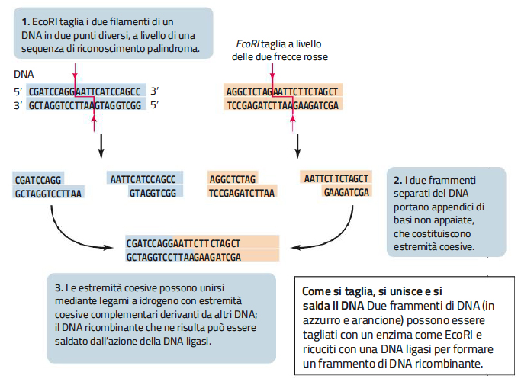
Tagliare e incollare il DNA (2)

Slide 22
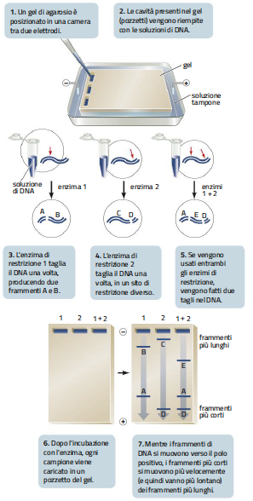
Separare i frammenti di DNA
L’elettroforesi su gel separa i frammenti di DNA ottenuti con gli enzimi di restrizione sulla base delle loro dimensioni.

Slide 23
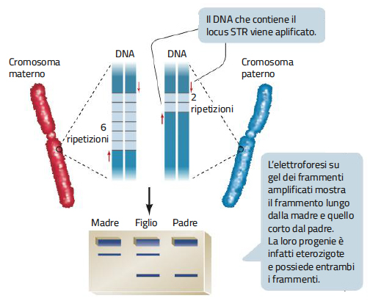
L’impronta genetica degli individui
Per ottenere l’impronta genetica di un individuo si
usano gli enzimi di restrizione, che tagliano il DNA in corrispondenza delle sequenze polimorfiche e le separano con elettroforesi.
Le sequenze polimorfiche, o polimorfismi, sono
tratti di DNA presenti in molte copie leggermente diverse tra di loro. Sono distinte in ripetizioni brevi in tandem e polimorfismi da singolo nucleotide (SNP).

Slide 24
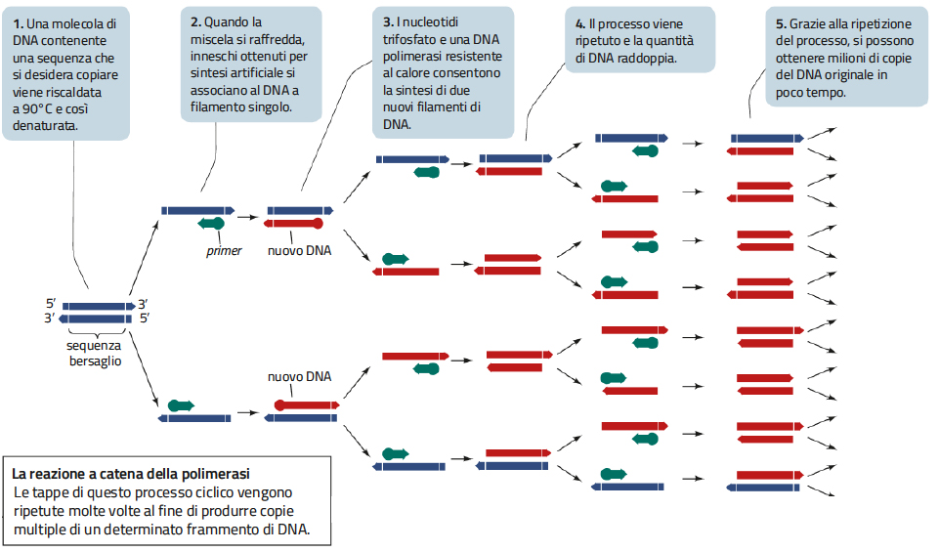

La reazione a catena della polimerasi (PCR)

Slide 25
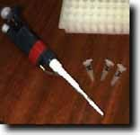
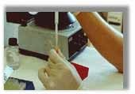

Estrazione del DNA
Strumentazione
Bagno termostatato
Vortex mixer
Centrifuga
Reagenti e materiali monouso
Provette tipo eppendorf da 2 e 1,5 ml
Rack
Reattivi per l’estrazione (prodotti per biologia molecolare)
Kit di purificazione
Acqua sterile
Puntali sterili con filtro
Pipette automatiche dedicate

Slide 26


La PCR Reazione a Catena della Polimerasi
DNA
Primers
dNTPs
PCR tampone + MgCl₂
Taq DNA polymerase

Slide 27
Steps in a PCR Cycle
Denaturation (90-95 º C)
Primer Annealing (40-70 º C)
Extension (72 º C)

Slide 28

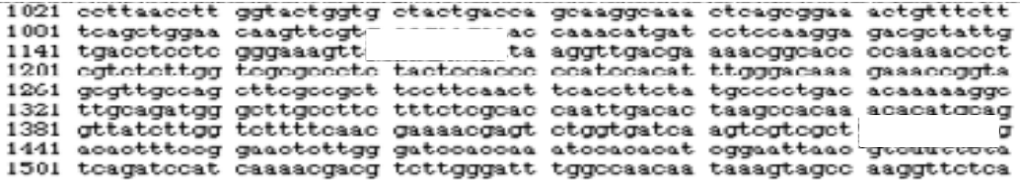
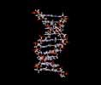
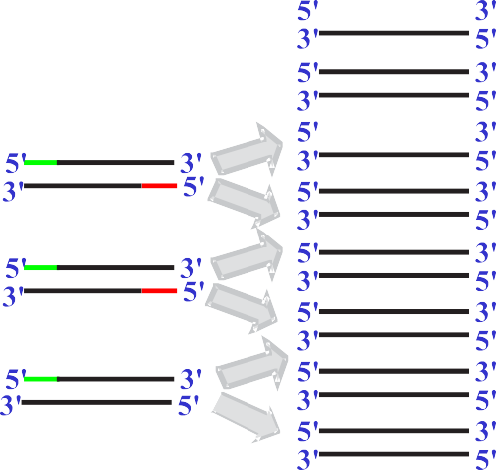
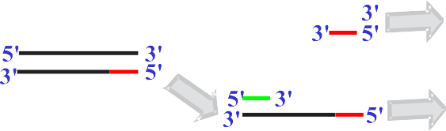

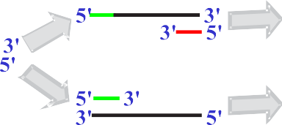


Slide 29
